Slide 1
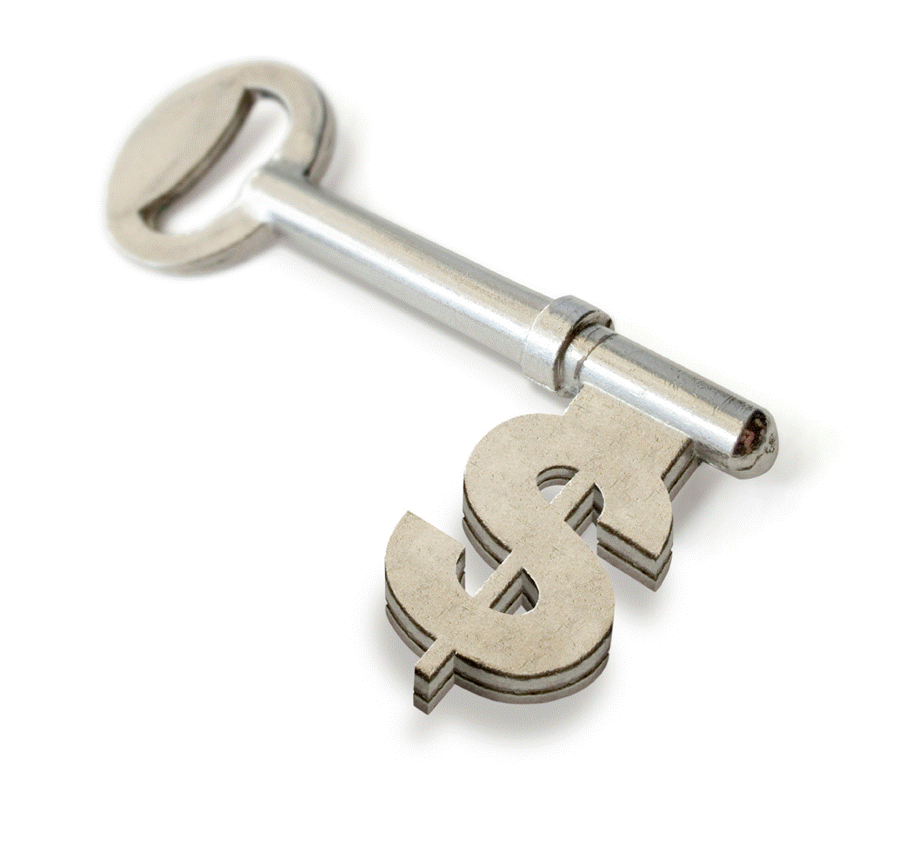
沪深300股指期权
PPT模板下载：www.1ppt.com/moban/ 行业PPT模板：www.1ppt.com/hangye/
节日PPT模板：www.1ppt.com/jieri/ PPT素材下载：www.1ppt.com/sucai/
PPT背景图片：www.1ppt.com/beijing/ PPT图表下载：www.1ppt.com/tubiao/
优秀PPT下载：www.1ppt.com/xiazai/ PPT教程： www.1ppt.com/powerpoint/
Word教程： www.1ppt.com/word/ Excel教程：www.1ppt.com/excel/
资料下载：www.1ppt.com/ziliao/ PPT课件下载：www.1ppt.com/kejian/
范文下载：www.1ppt.com/fanwen/ 试卷下载：www.1ppt.com/shiti/
教案下载：www.1ppt.com/jiaoan/
无风险套利策略

Slide 2
期权价格边界
1
期权价差关系
2
期权价格凸性
3
PCP平价套利
4

Slide 3
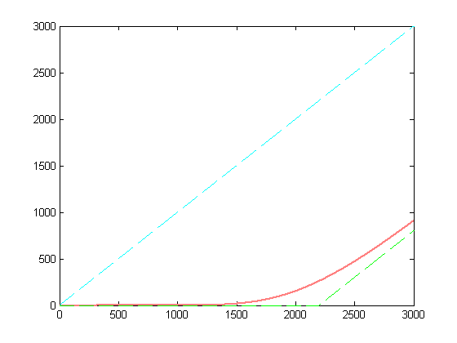
期权价格边界—看涨期权
1
图中参数
右图为股指看涨期权价格变化动态图
执行价格为2200点
时间跨度为1年至到期
隐含波动率稳定在25%
随着时间到期，看涨期权越靠近价格下界
股指期权看涨期权上限为沪深300指数价格
股指期权看涨期权下限为内涵价值max(S-Xe^{-r(T-t)},0)

Slide 4
看涨期权价格高于标的资产价格
看涨期权价格过高 C>S
做多看涨期权是为了获取未来以特定资产价格买入标的资产的权利
如果权利的价格比标的资产价格还高，那就不如直接买标的资产
如果看涨期权价格高于标的资产价格，那么可以做空看涨期权，做多标的资产
空看涨期权，多标的资产
初始投入一部分保证金
期权到期，如果标的资产价格高于执行价格，组合价值为X
期权到期，如果标的资产价格低于执行价格，组合价值为S

Slide 5
看涨期权价格过低
看涨期权价格过低 C< max(S-Xe^{-r(T-t)},0)
做多看涨期权，融资Xe^{-r(T-t)}，做空HS300指数，C+ Xe^{-r(T-t)} <S ，现金流为正
期权到期，组合价值为max(S,X)-X
如果看涨期权价格低于隐含价值，那么可以做多看涨期权，做空HS300指数
多看涨期权，空标的资产
初始现金流为正（实际交易时会有一部分保证金）
期权到期，如果标的资产价格高于执行价格，组合价值为S-X
期权到期，如果标的资产价格低于执行价格，组合价值为0

Slide 6
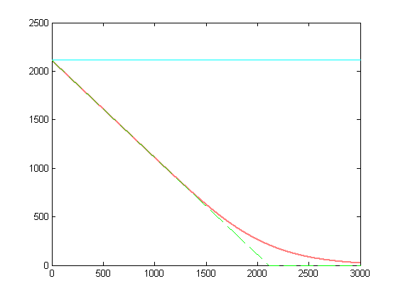
期权价格边界—看跌期权
图中参数
右图为股指看跌期权价格变化动态图
执行价格为2200点
时间跨度为1年至到期
隐含波动率稳定在25%
随着时间到期，看涨期权越靠近价格下界
股指期权看跌期权上限为执行价格现值Xe^{-r(T-t)}
股指期权看跌期权下限为内涵价值Max[Xe^{-r(T-t)}-S,0]

Slide 7
看跌期权价格高于执行价格
看跌期权价格过高
做多看跌期权是为了获取未来以特定资产价格卖出标的资产的权利
如果权利的价格比执行价还高，那么期权合约的买方将极不合算
如果看跌期权价格高于执行价格现值，那么可以做空看跌期权，融入资金Xe^{-r(T-t)}
空看跌期权，融入资金
初始现金流为正（实际交易时会有一部分保证金）
期权到期，如果标的资产价格高于执行价格，组合价值为0
期权到期，如果标的资产价格低于执行价格，组合价值为S

Slide 8
垂直价差关系
2
看涨期权
执行价越高，看涨期权价格越低
看涨期权价格减少值不能高于执行价增大值
执行价越高，看跌期权价格越高
看跌期权价格增大值量不能高于执行增大值
看涨期权价格
C₁
看跌期权价格
P₂
C₂
P₁
X₁
X₂
执行价
看涨期权内部、看跌期权内部套利（同类期权之间进行套利）
看涨期权：空低执行价看涨期权，多高执行价看涨期权
看跌期权：空高执行价看跌期权，多低执行价看跌期权

Slide 9
垂直价差关系
看涨期权垂直价差的上界： C₁-C₂<(X₂-X₁)e^{-rT}<( X₂-X₁)
看涨期权垂直价差的下界： 0<C₁-C₂
看涨期权垂直价差的上界： P₂-P₁<(X₂-X₁)e^{-rT}<(X₂-X₁)
看涨期权垂直价差的下界： 0< P₂-P₁
若上面不等式不满足，则存在无风险套利机会
做多价值高估期权，做空价值低估期权
可提前双向平仓了结也可以持有到期
该套利策略机会主要出现在深度实值期权合约上

Slide 10
垂直价差关系
合约 | 价格 | IV | 合约 | 价格 | IV
IO1405-C-2050 | 150.2 | 82.89% | IO1405-P-2050 | 0.2 | 22.00%
IO1405-C-2100 | 82.2 | 41.62% | IO1405-P-2100 | 4.8 | 27.02%
IO1405-C-2150 | 45 | 36.95% | IO1405-P-2150 | 16.2 | 25.09%
IO1405-C-2200 | 17.3 | 31.73% | IO1405-P-2200 | 39.5 | 19.87%
IO1405-C-2250 | 4.6 | 29.40% | IO1405-P-2250 | 88.4 | 32.38%
IF1405 | 2167.8
时间：2014年5月13日14:28
做空I01405-C-2050，做多IO1405-C-2100

Slide 11
损益图
该组合为熊市差价组合
到期收益恒大于0

Slide 12
垂直价差关系
合约 | 价格 | IV | 合约 | 价格 | IV
IO1405-C-2050 | 130.9 | 39.93% | IO1405-P-2050 | 0.3 | 22.00%
IO1405-C-2100 | 84.2 | 33.52% | IO1405-P-2100 | 4.5 | 27.02%
IO1405-C-2150 | 48 | 33.99% | IO1405-P-2150 | 15.4 | 25.09%
IO1405-C-2200 | 21.3 | 32.32% | IO1405-P-2200 | 35.6 | 19.87%
IO1405-C-2250 | 4.9 | 27.53% | IO1405-P-2250 | 90.5 | 32.38%
IF1405 | 2177.2
时间：2014年5月13日10:24
做多IO1405-P-2200，做空I01405-P-2250

Slide 13
损益图
该组合为牛市差价组合
到期收益恒大于0

Slide 14
期权到期时价格凸性
3

Slide 15
未到期时期权价格凸性
恒生指数期权价格
选取时间为5月9日
恒生指数收盘价为21863
5月恒生指数期权还有17个交易日到期
期权未到期时价格与执行价之间存在显著凸性
未到期时价格具有凸性的原因是期权到期后收益具有凸性

Slide 16
期权价格凸性
看涨期权
执行价越高，期权价格越低
执行价越高，期权价格变化幅度越低
斜率1<斜率2
价格曲线具有凸性
C₁
斜率1
C₂
斜率2
C₃
X₁
X₂
X₃
看涨期权、看跌期权之间进行套利（同类期权之间进行套利）

Slide 17
套利机会
看涨期权套利机会
斜率1>斜率2
中间执行价期权价格在两段执行价价格连线之上
C₁
斜率1
C₂
斜率2
C₃
X₁
X₂
X₃
这种套利机会是看涨期权与看涨期权、看跌期权与看跌期权之间进行套利（三个同类期权之间进行套利）
这种套利机会只能一个在一个方向套利，卖中间，买两边
该套利类似于正向蝶式差价组合。期权到期时HS300指数在X1与X3之间时获利最大

Slide 18
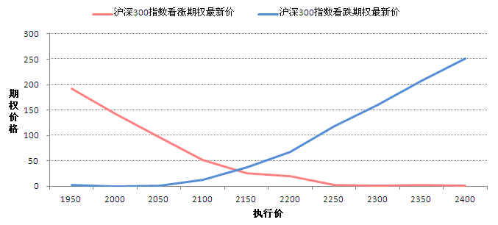
沪深300期权仿真市场上经常有机会
时间：2014年5月12日10:08
IF1405价格为2145.8
执行价为2200的看涨期权价格偏高
真实交易时需观察买卖盘对价
价格偏高

Slide 19
沪深300期权仿真市场上经常有机会
做多1手IO1405-C-2150，做多1手I01405-C-2250
做空2手IO1405-P-2200

Slide 20
损益图
该组合为看涨期权正向蝶式组合
到期收益恒大于0
期权到期时，若HS300指数在2150与2250之间，有额外收益

Slide 21
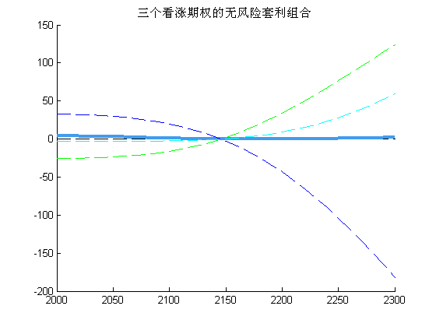
套利组合持有到期损益动态图
该组合为看涨期权正向蝶式组合

Slide 22
PCP平价
4
组合A：一份欧式看涨期权加上金额为Xe^{-r(T-t)}的现金
组合B：一份有效期和执行价格与组合A中看涨期权相同的欧式看跌期权加上一单位标的资产
在期权到期时，两个组合的价值均为max(S_{T},X)
对于沪深300股指期权来讲，由于不能提前行权，两组合在时刻t也应该相等
C+Xe^{-r(T-t)}=P+S

Slide 23
期权、期货平价
期权到期时，C+X=P+S
PCP平价可转为看涨期权、看跌期权、期货平价
沪深300指数期货到期时，期货与现货价格收敛， C+X=P+F必定满足
成熟市场中，PCP平价套利大多转为期权、期货平价套利

Slide 24
套利机会
C+X>P+F，做多看跌期权、做多期货，同时做空与看跌期权相对应的看涨期权
C+X<P+F，做空看跌期权、做空期货，同时做多与看跌期权相对应的看涨期权
套利成本包括交易成本、冲击成本、资金占用成本
考虑了套利成本后，期权价格与期货价格之间会存在一个无套利区间带

Slide 25
套利机会监控
期权合约流动性不好，套利监控时不能用最新价，必须用买卖盘价格
期权期货平价套利是看涨期权、看跌期权、期货三者之间进行套利，这与前面几种无风险套利策略不同
实际交易时，期权、期货的手数比为3:1

Slide 26
恒生指数期权上偶尔存在套利机会
说明
右图为3月17日执行价格为22400的恒生指数期权平价套利机会分析
监控时采用的是买卖盘对手价格
套利1表示看涨期权价格相对较低的套利；套利2表示看涨期权价格相对较高的套利
成熟市场上主力合约上套利机会较少，非主力合约上偶尔存在套利机会

Slide 27
HS300仿真期权合约上套利机会经常存在
IF1405对应时点价格为2150（2014年5月12日）
看涨期权价格相对较高，空看涨期权，多看跌期权和期货,C+X>P+F(14+2200>61+2150)
看涨期权价格相对较低，多看涨期权，空看跌期权和期货,C+X<P+F(189+1950<1+2150)
5月12日，5月期权还有4天到期，到期后会完全收敛，投资者可持有到期交割
期权到期前，平价关系回归可以提前平仓，但需关注成本的区别

Slide 28
损益图-看涨期权价格过高
做多I01405-P-2200，做多IF1405
做空IO1405-C-2200
最大持有时间5天，总收益3点

Slide 29
损益图-看涨期权价格过低
做多I01405-C-2200
做空IO1405-P-2200，做空IF1405
最大持有时间5天，总收益12点

Slide 30
平价套利了结
持有到期交割，沪深300股指期权、期货结算价完全一样，交割时C+X=P+F等式必然满足
参与交割时，交割成本为1手期货交割成本加上3手期权交割成本
期权交割前价格关系回归甚至向另一方向偏移，可提前平仓了结
提前平仓时，交易成本为1手期货交易成本加上6手期权交易成本并加上冲击成本
若期权流动性欠佳，我们推荐持有到期交割

Slide 31
Thank
You
Thank
You

